Slide 1
第三讲 数值的运算

Slide 2
整数变量与常数之间的除运算
不能整除时，采用朝零舍入，即截断方式
无符号数、带符号正整数（floor）：移出的低位直接丢弃
带符号负整数（ceiling）：加偏移量(2^{k}-1)，然后再右移k 位 ，低位截断（这里K 是右移位数）
举例：
无符号数 14/4=3：0000 1110>>2=0000 0011
带符号负整数 -14/4=-3
若直接截断，则 1111 0010 >>2=1111 1100=-4≠-3
应先纠偏，再右移: k=2, 故(-14+2²-1)/4=-3
即： 1111 0010+0000 0011=1111 0101
1111 0101>>2=1111 1101=-3

Slide 3
例题5
写一段实现x/16功能的代码，不允许用乘、除、取模、条件、比较或循环语句。
int div16(int x) {
/* Compute bias to be either 0 (x >= 0) or 15 (x < 0) */
int bias = (x >> 31) & 0xF;
return (x + bias) >> 4;
}
若x为正数，则将x右移k位得到商；若x为负数，则x需要加一个偏移量(2^{k}-1)后再右移k位得到商。因为16=2⁴，所以 k=4。
即结果为: ( x>=0 ? x : (x+15))>>4
但题目要求不能用比较和条件语句，要找一个计算偏移量bias的方式
这里，x为正时bias=0，x为负时bias=15. 可以从x的符号得到bias
x>>31 得到的是32位符号，取出最低4位，就是偏移量b。

Slide 4
Homework
21．以下是两段C语言代码，函数arith( )是直接用C语言写的，而optarith( )是对arith( )函数以某个确定的M和N编译生成的机器代码反编译生成的。根据optarith( )，可以推断函数arith( ) 中M和N的值各是多少？
int arith (int x, int y) {
int result = 0 ;
result = x*M + y/N;
return result;
}
int optarith ( int x, int y) {
int t = x;
x << = 4;
x – = t;
if ( y < 0 ) y += 3;
y>>2;
return x+y;
}
可以看出x*M和“int t = x; x << = 4; x-=t;”三句对应，这些语句实现了x乘15的功能（左移4位相当于乘以16，然后再减1），因此，M等于15；
y/N与“if ( y < 0 ) y += 3; y>>2;”两句对应，第二句“y右移2位”实现了y除以4的功能，因此N是4。而第一句“if ( y < 0 ) y += 3;”主要用于对y= –1时进行调整，若不调整，则–1>>2= –1而–1/4=0，两者不等；调整后 –1+3=2，2>>2=0，两者相等。

Slide 5
整数变量与常数之间的乘运算
考虑计算整数变量x乘上常量K的表达式 x * K。其中，K的二进制表示为（连续0或1的子串的组合）
[(0 . . . 0)(1 . . . 1)(0 . . . 0) . . . (1 . . . 1)].
例如14可表示为[(0 . . . 0)(111)(0)]
对K中从高第n位到低第 m位的连续1串，可以表示为：
2^n + 2^(n-1) + … + 2^m
2^(n+1) – 2^m
因此，x*K 可通过组合以下移位实现：
(x<<n) + (x<<n−1) + . . . + (x<<m)
(x<<n+1) - (x<<m)

Slide 6
浮点数表示
在C语言中， float类型对应IEEE 754单精度浮点数格式，也即float型数据的有效位数只有24位（相当于有7位十进制有效位数）；double类型对应IEEE 754双精度浮点数格式，有效位数有53位（相当于有17位十进制有效位数）；int类型为32位整数，其有效位数为31位（最大数为2147483647，相当于10位十进制有效位数）。
123456789 == (int)(float)123456789 True or False?
False。整数123456789的有效位数为9位，转换为float型数据后肯定发生了有效位数丢失，再转换为int型数据时，已经不是123456789了。
123456 == (int)(float)123456 True or False?
True。数据改为123456后，有效位数只有6位，转换为float型数据后有效位数没有丢失，因而数据没变，再转换为int型数据时，还是123456。
123456789 == (int)(double)123456789 True or False?
True。整数123456789的有效位数为9位，转换为double型数据后，不会发生有效位数丢失，再转换为int型数据时，还是123456789。

Slide 7
浮点数加减法基本要点
（假定：Xm、Ym分别是X和Y的尾数， Xe和Ye 分别是X和Y的阶码 ）
(1) 求阶差：∆e=Ye – Xe (若Ye > Xe，则结果的阶码为Ye)
(2) 对阶：将Xm右移∆e位，尾数变为 Xm*2^{Xe-Ye}（保留右移部分附加位）
(3) 尾数加减： Xm*2^{Xe-Ye} ± Ym
(4) 规格化：
当尾数高位为0，则需左规：尾数左移一次，阶码减1，直到MSB为1
每次阶码减1后要判断阶码是否下溢（比最小可表示的阶码还要小）
当尾数最高位有进位，需右规：尾数右移一次，阶码加1，直到MSB为1
每次阶码加1后要判断阶码是否上溢（比最大可表示的阶码还要大）
如果尾数比规定位数长（有附加位），则需考虑舍入（有多种舍入方式）
若运算结果尾数是0，则需要将阶码也置0。为什么？
阶码溢出异常处理：阶码上溢，则结果溢出；阶码下溢到无法用非规格化数表示，则结果为0
尾数为0说明结果应该为0（阶码和尾数为全0）。

Slide 8
IEEE 754的舍入方式的说明
IEEE 754的舍入方式
( Z1和Z2分别是结果Z的最近的可表示的左、右两个数 )
(1) 就近舍入：舍入为最近可表示的数
非中间值：0舍1入；
中间值：强迫结果为偶数
(2) 朝+∞方向舍入:舍入为Z2(正向舍入)
(3) 朝-∞方向舍入:舍入为Z1(负向舍入)
(4) 朝0方向舍入：截去。正数：取Z1; 负数：取Z2
0
Z1
Z
Z2
0
例如：附加位为
01：舍
11：入
10：(强迫结果为偶数)
例：1.110111 → 1.1110; 1.110101 → 1.1101;
1.110110 → 1.1110; 1.111110 → 10.0000;

Slide 9
浮点数加减
在C语言程序中，为什么以下程序段最终的f值是多少？为什么？
float f = 2.5 + 1e10;
f = f - 1e10 ;
答：是0。
首先，float类型采用IEEE 754单精度浮点数格式表示，因此，最多有24位二进制有效位数。因为1e10 = 10¹⁰= 10×10³×10⁶，在数量级上大约相当于2³×2¹⁰×2²⁰=2³³，而2.5的数量级为2¹，因此，在计算2.5 + 1e10进行对阶时，两数阶码的差为32，也就是说，2.5的尾数要向右移32位从而使得24位有效数字全部丢失，尾数变为全0，再与1e10的尾数相加时结果就是1e10的尾数，因此f=2.5+1e10的运算结果仍为1e10，这样，再执行f = f - 1e10时结果就为0。这个例子就是典型的“大数吃小数”的例子。

Slide 10
浮点数运算
计算浮点数f的负数-f。若f为NaN，则返回f，否则返回-f。
float_bits float_neg(float_bits f) {
unsigned exp=f>>23&0xFF;
unsigned frac=f&0x7FFFFF;
if (exp==0xFF)&&(frac!=0) /* f为NaN */
return f;
else
return f ^ 0x80000000;
}

Slide 11
浮点数运算
计算0.5*f。若f为NaN，则返回f，否则返回0.5*f。
float_bits float_half(float_bits f) {
unsigned sign=f>>31;
unsigned exp=f>>23&0xFF;
unsigned frac=f&0x7FFFFF;
if (exp==0xFF)&&(frac!=0) /* f为NaN */
return f;
else if ((exp==0)||(exp==0xFF)) && (frac==0) /* f为0 或∞*/
return f;
else if (exp==0) && (frac!=0) /* f为非规格化数 */
return sign<<31 | frac>>1;
else { /* f为规格化数 */
exp=exp+0xFF;
if (exp!=0) /* 0.5*f为规格化数*/
return sign<<31 | exp << 23 | frac;
else /* 0.5*f为非规格化数*/
return sign<<31 | (frac | 0x800000)>>1;
}
}

Slide 12
浮点数运算
计算2.0*f。若f为NaN，则返回f，否则返回2.0*f。
float_bits float_twice(float_bits f) {
unsigned sign=f>>31;
unsigned exp=f>>23&0xFF;
unsigned frac=f&0x7FFFFF;
if (exp==0xFF)&&(frac!=0) /* f为NaN */
return f;
else if ((exp==0)||(exp==0xFF)) && (frac==0) /* f为0 或∞*/
return f;
else if (exp==0) && (frac!=0) { /* f为非规格化数 */
if (frac&0x400000) /* f的尾数第一位为1 */
return sign<<31 | 1<<23 | (frac&0x3FFFFF)<<1;
else /* f的尾数第一位为0 */
return sign<<31 | frac<<1;
}
else { /* f为规格化数 */
exp=exp+0x01;
if (exp!=0xFF) /* 2.0*f为规格化数 */
return sign<<31 | exp << 23 | frac;
else /* 2.0*f发生阶码溢出*/
return sign<<31 | exp<<23 ;
}

Slide 13
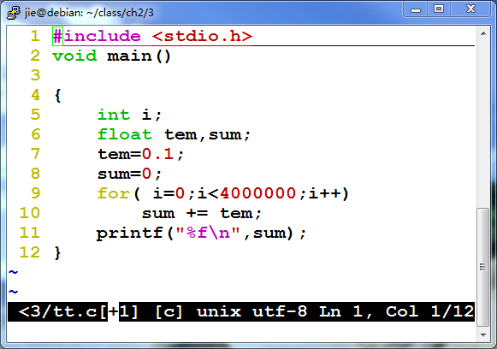
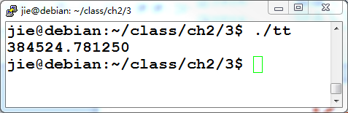
浮点数累加
对阶引入精度损失，舍入误差
大数吃小数

Slide 14
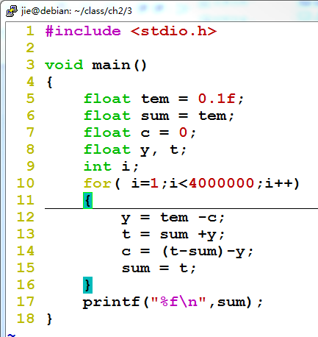
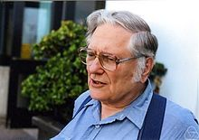
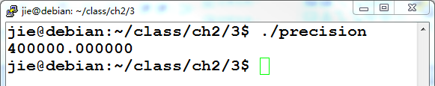
Kahan累加算法
http://en.wikipedia.org/wiki/Kahan_summation_algorithm
将每次累加因舍入造成的截断误差保存起来，再加入到下一次的累加中。

Slide 15
Data Alignment
Why? The alignment conditions are imposed to improve memory system performance—the memory interface is designed in most processors to read or write aligned blocks that are 8 or 16 bytes long.
Linux IA-32：2-byte data types must have an address that is a multiple of 2, while any larger data types must have an address that is a multiple of 4.
Windows：For any scalar data type requiring K bytes, its starting address must be a multiple of K.
How? The compiler:
Insert gaps in the field allocation - to ensure that each structure element satisfies its alignment requirement.
Add padding to the end of the structure - so that each element in an array of structures will satisfy its alignment requirement.

Slide 16
Data Alignment
对Linux IA-32上的一结构变量声明：
struct {
char a;
short b;
double c;
char* d;
float e;
char f;
long long g;
void* h;
} foo;
每个结构成员相对结构起始存储位置的偏移是多少？
0, 2, 4, 12, 16, 20, 24, 32
结构变量的总大小是多少？
36
重新安排结构中各成员的顺序以使结构总大小最小。
c g d e h b a f = 32

Slide 17
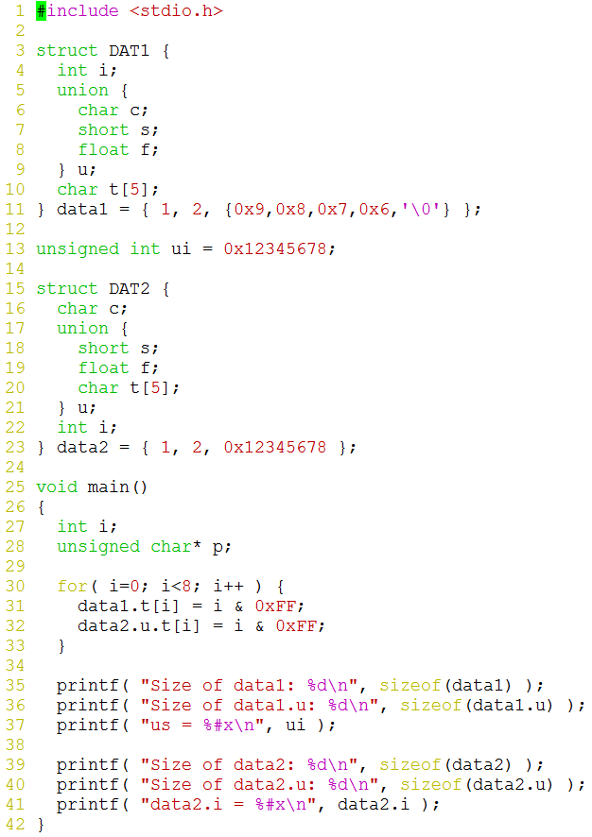
data1和data2在内存中的大小是多少？
程序的输出是什么？为什么？

Slide 18
Homework
34. 无符号整数变量ux和uy的声明和初始化如下：
unsigned ux=x; unsigned uy=y;
若sizeof(int)=4，则对于任意int型变量x和y，判断以下关系表达式是否永真。若永真则给出证明；若不永真则给出结果为假时x和y的取值。
（3）x<0 || -x<=0
永真。若x>0，x符号位为0且数值部分为非0（至少有一位是1），从而使-x的符号位一定是1，即则-x<0；若x=0，则-x=0。综上，只要x<0为假，则-x<=0一定为真，因而是永真。
（4）x>0 || -x>=0
非永真。当x=-2 147 483 648时，x<0，且x和-x的机器数都为80000000H，即-x<0。此时，x>0和-x>=0两者都不成立。
（6）x>y==(-x<-y)
非永真。当x=-2 147 483 648、y任意（除-2 147 483 648外），或者y=-2 147 483 648、x任意（除-2 147 483 648外）时不等。因为int型负数-2 147 483 648是最小负数，该数取负后结果仍为-2 147 483 648，而不是2 147 483 648。

Slide 19
Homework
34. 无符号整数变量ux和uy的声明和初始化如下：
unsigned ux=x; unsigned uy=y;
若sizeof(int)=4，则对于任意int型变量x和y，判断以下关系表达式是否永真。若永真则给出证明；若不永真则给出结果为假时x和y的取值。
（7）~x+~y==~(x+y)
永假。[-x]补=~[x]补+1，[-y]补=~[y]补+1，故~[x]补+~[y]补=[-x]补+[-y]补-2。
[-(x+y)]补=~[x+y]补+1, 故~[x+y]补=[-(x+y)]补-1=[-x]补+[-y]补-1。
由此可见，左边比右边少1。
（8）(int) (ux-uy) ==-(y-x)
永真。(int) ux-uy=[x-y]补=[x]补+[-y]补=[-y+ x]补= [-(y-x)]补
（9）((x>>2)<<2) <= x
永真。因为右移总是向负无穷大方向取整。

Slide 20
Homework
34. 无符号整数变量ux和uy的声明和初始化如下：
unsigned ux=x; unsigned uy=y;
若sizeof(int)=4，则对于任意int型变量x和y，判断以下关系表达式是否永真。若永真则给出证明；若不永真则给出结果为假时x和y的取值。
（10）x*4+y*8==(x<<2)+(y<<3)
永真。因为带符号整数x乘以2k完全等于x左移k位，无论结果是否溢出。
（11）x/4+y/8==(x>>2)+(y>>3)
非永真。当x=-1或y=-1时，x/4或y/8等于0，但是，因为-1的机器数为全1，所以，x>>2或y>>3还是等于-1。此外，当x或y为负数且x不能被4整除或y不能被8整除，则x/4不等于x>>2，y/8不等于y>>3。
（12）x*y==ux*uy
永真。根据第2.7.5节内容可知，x*y的低32位和ux*uy的低32位是完全一样的位序列。
（14）x*~y+ux*uy==-x
永真。-y=~y+1，即~y=-y-1。而ux*uy=x*y，因此等式左边为x*(-y-1)+x*y=-x。

